Slide 1
ASP.NETを用いた画像変換サイトの作成
情報技術科2年 熊谷竜児
担当教員 石舘勝好

Slide 2
テーマ設定理由
私は現在C言語やJavaを用いて画像処理アルゴリズムを学んでいます。そして、1年生の時に授業で学び興味を持ったVisual Basicでも、画像処理のプログラムを作ってみたいと思いました。
誰にでも使えるウェブアプリケーションとしてASP.NETを使用した画像変換のウェブサイトを作ることにしました。

Slide 3
研究概要
(1) 目的：
C言語やJavaで画像変換アルゴリズムについ
て、自分が興味を持ったASP.NETにより更に
理解を深める。
また、実用的なユーザーインタフェイスを持つ
ウェブサイトを作成する。

Slide 4
(2)開発環境：
O S ・・・・・・・・・・・・Windows7 Ultimate
プログラム言語 ・・・Visual Basic
(Visual studio 2010)
開発環境・・・・・・・・ASP.NET

Slide 5
(3)機能概要：
初期画面
任意に画像を選択してブラウザ上にアップロード
拡大・縮小
ぼかし
鮮鋭化
明るさ・コントラスト
図1. 機能階層図

Slide 6
画像変換のプログラムについて
図形処理工学Ⅰで画像変換のやり方を学んだので利用する。
そのJavaのプログラムをVBに変更してやる。

Slide 7
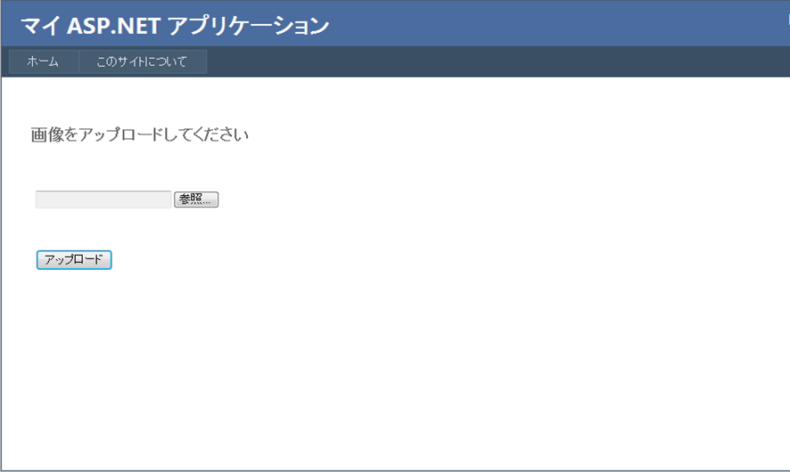
図2．画像のアップロード
任意に画像をブラウザ上からサーバにアップロードする 。

Slide 8
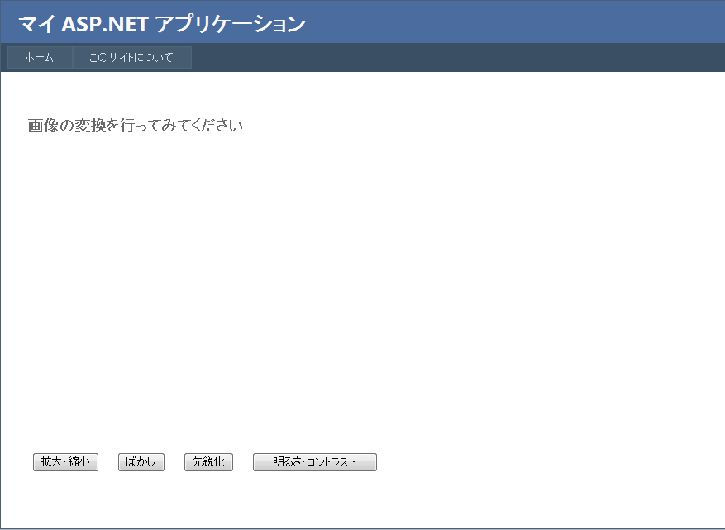
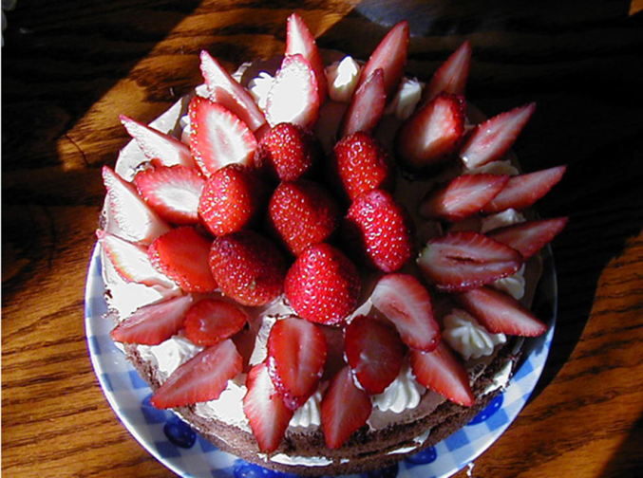
(例)ぼかし機能を選択した場合

Slide 9
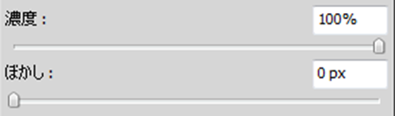
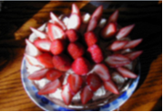
ぼかしの割合を選択する。
図3．画像変換処理

Slide 10
今後の検討項目
  (1)元画像ファイルの形式
今は4種類ほどの形式(jpeg、bmp、png、gif等)を考えているが、どのファイル形式まで対応させるか決める。
(2)元画像ファイルのサイズ
Webページに入りきらない巨大な画像の扱いをどうするか決める。

Slide 11
研究計画
時期 | スケジュール
9月 | 外部設計・発表資料作成
10月 | 外部設計・プログラム作成
11月 | プログラム作成
12月 | プログラム作成
1月 | テスト・まとめ
2月 | 発表会・産技短展
3月 | 卒業研究論文の完成

Slide 12
抱負
直感的に誰もが使いやすい画像変換サイトにして、産技短展でも是非使ってほしいです。

Slide 13
ご清聴ありがとうございました。

